Slide 1
Цифровое эфирное телерадиовещание в Свердловской области
2018

Slide 2
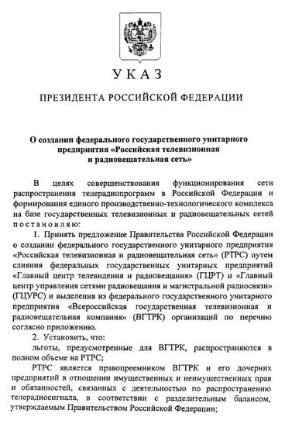
Федеральное государственное унитарное предприятие «Российская телевизионная и радиовещательная сеть» (РТРС) Образовано Указом Президента РФ от 13.08.2001 № 1031.
РТРС совместно с ВГТРК, Первым каналом, Телецентром «Останкино» и ГПКС составляет основу государственной системы телерадиовещания.
РТРС — естественная монополия в области связи. Предприятие ведет эфирную наземную трансляцию общероссийских обязательных общедоступных теле- и радиоканалов во всех субъектах Российской Федерации. В состав РТРС входят 77 филиалов: республиканских, краевых и областных радиотелевизионных передающих центров (РТПЦ).
РТРС — единственный исполнитель мероприятий по строительству цифровой эфирной телесети в соответствии с федеральной целевой программой (ФЦП) «Развитие телерадиовещания в Российской Федерации на 2009–2018 годы».

Slide 3
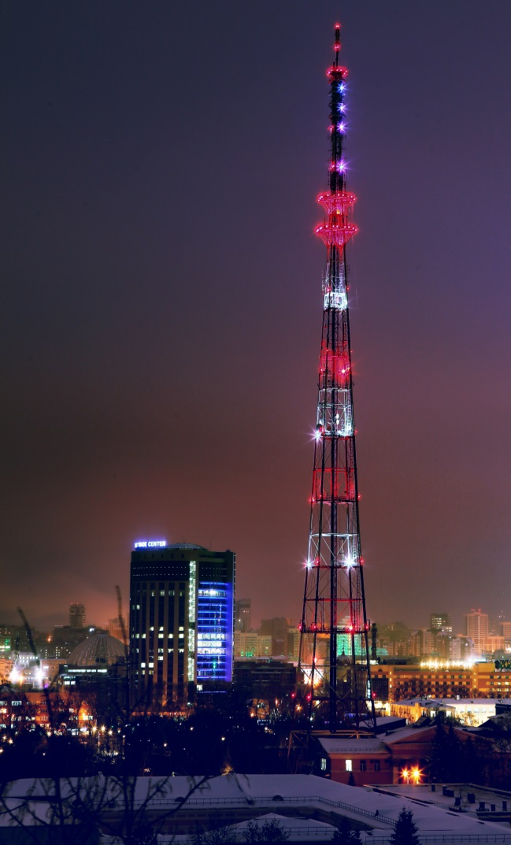
РТРС в Свердловской области: Свердловский областной радиотелевизионный передающий центр
Основной оператор цифрового эфирного и аналогового эфирного теле- и радиовещания в Свердловской области.
Предприятие образовано в 1968 году. С 2001 года входит в состав РТРС.
Задача свердловского филиала РТРС — ликвидировать информационное неравенство между жителями крупных городов и малочисленных населенных пунктов.
Свердловский филиал РТРС предоставляет широкий спектр услуг в области связи: обеспечивает доставку сигнала цифрового эфирного и аналогового эфирного теле- и радиосигнала, способствует развитию мобильной телефонной связи и обеспечивает коммуникационную деятельность органов госуправления.
Между РТРС и Правительством Свердловской области заключено Соглашение о сотрудничестве в области телевидения и радиовещания (2011 г.)

Slide 4
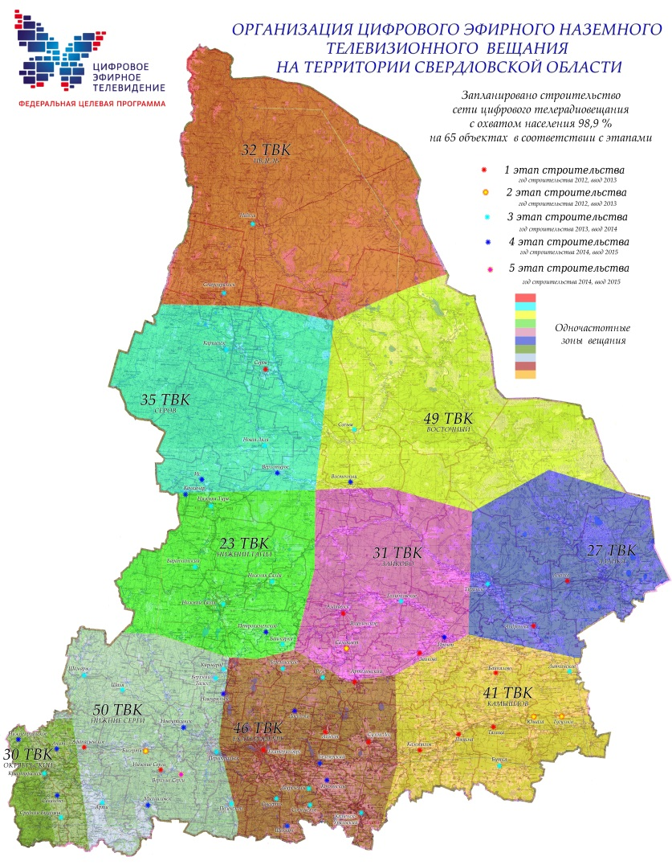
Организация цифрового эфирного телевещания в Свердловской области (пакет каналов РТРС-1)
Филиал РТРС «Свердловский ОРТПЦ» ведет тестовую трансляцию пакета цифровых телеканалов РТРС-1 (первый мультиплекс) со всех 66 объектов связи сети цифрового эфирного телевидения в Свердловской области.
Охват - более 98% жителей Свердловской области (около 4 млн человек).

Slide 5
В 2019 г.- включение всех передатчиков второго мультиплекса РТРС-2 на территории Свердловской области

Slide 6
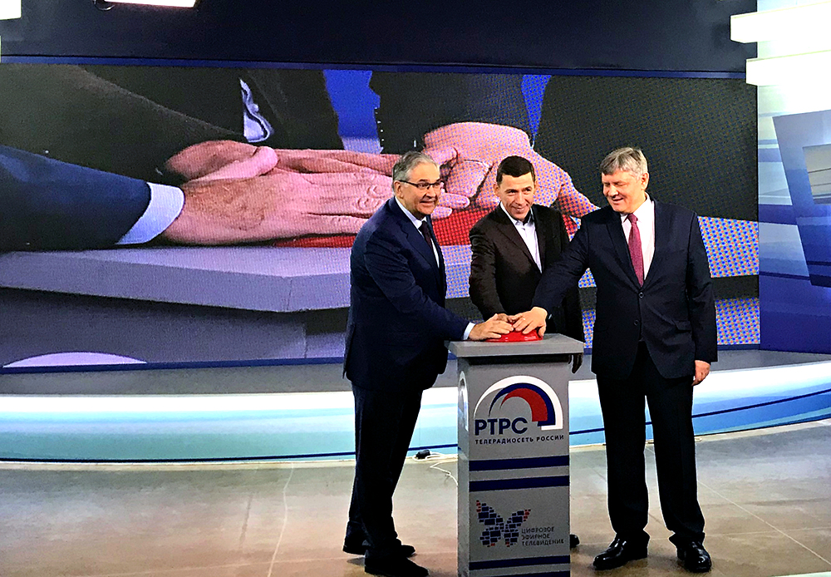
Региональное вещание в цифровом формате
3 декабря 2017 состоялся торжественный запуск регионального цифрового вещания
Региональные программы ГТРК «Урал» доступны на каналах первого мультиплекса:
«Россия 1»,
«Россия 24»,
«Радио России»
Одна из задач ФЦП: обеспечение населения РФ региональным цифровым эфирным телерадиовещанием

Slide 7
Способы приема цифрового эфирного телевидения
Для приема ЦЭТВ на новом телевизоре, который поддерживает стандарт DVB-T2, нужна лишь антенна ДМВ-диапазона.
Для старого аналогового телевизора, кроме антенны, нужна еще специальная «цифровая приставка»

Slide 8
Сокращение аналогового вещания
Только в «цифре»
2019 год:
прекращение субсидирования общероссийским обязательным общедоступным телеканалам и радиоканалам на распространение эфирного аналогового сигнала в населенных пунктах с численностью населения менее 100 тыс. жителей.

Slide 9
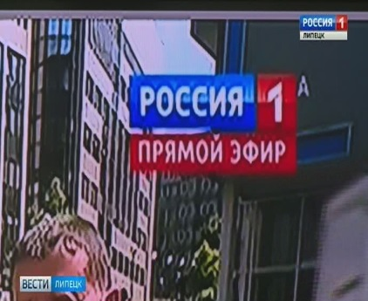
«ЛИТЕРА А». ИНФОРМИРОВАНИЕ ТЕЛЕЗРИТЕЛЕЙ ОБ ИСПОЛЬЗОВАНИИ АНАЛОГОВОГО ТЕЛЕСИГНАЛА
РТРС совместно с федеральными телеканалами начал маркировать аналоговый телесигнал специальной литерой «А», добавленной к логотипам аналоговых версий телеканалов «Первый канал», «Россия 1», «НТВ», «Петербург 5 канал», «Рен-ТВ», «СТС».
Наличие на экране литеры «А» означает, что зритель принимает аналоговый телеканал на старом аналоговом телевизоре, либо пользуется новым телевизором, не переключенным в режим приема цифрового сигнала.

Slide 10
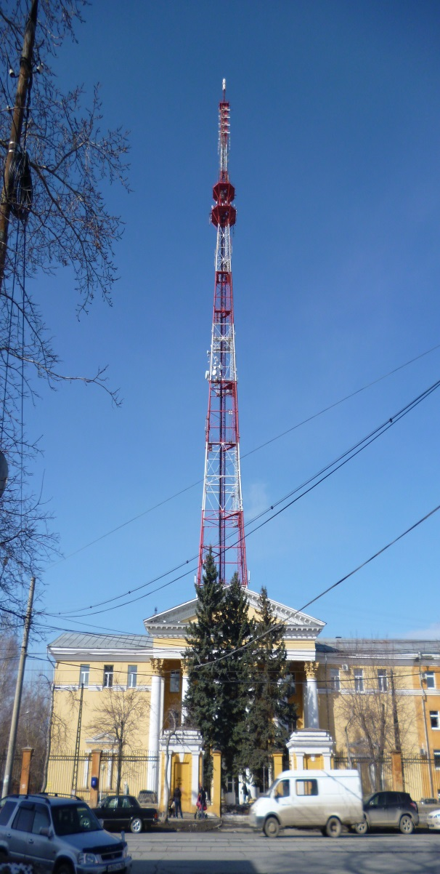
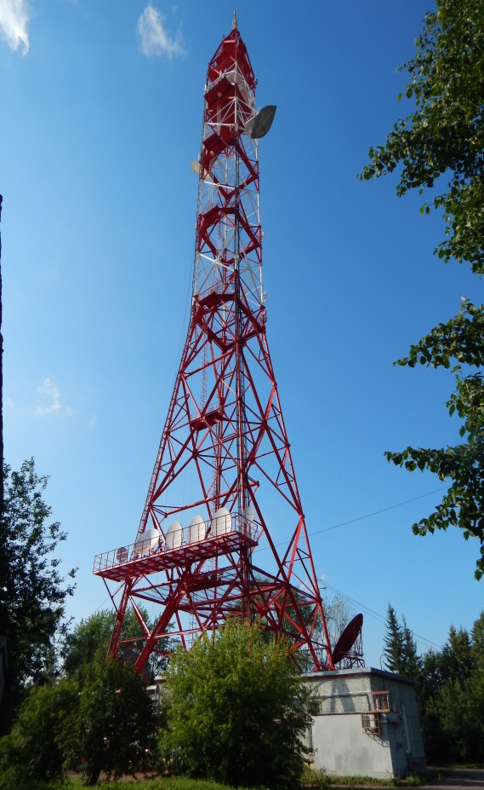
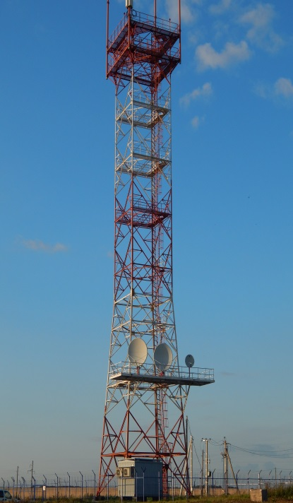
Организация цифрового эфирного вещания в Южном управленческом округе Станции цифрового вещания:
Екатеринбург ( Луначарского)
Асбест
Белоярский
Кочневское
Каменск-Уральский
Сосновское
Сухой Лог
Двуреченск
Щелкун
Сысерть

Slide 11
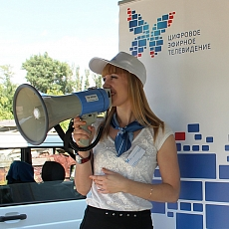
Филиал РТРС «Свердловский ОРТПЦ»: Информирование населения 2018г.
«горячая линия» тел.8-800-220-20-02;
Центр консультационной поддержки
тел. (343)310-11-33;
выездные презентации;
публикации в СМИ;
сотрудничество с органами власти

Slide 12
Сайт РТРС.РФ

Slide 13
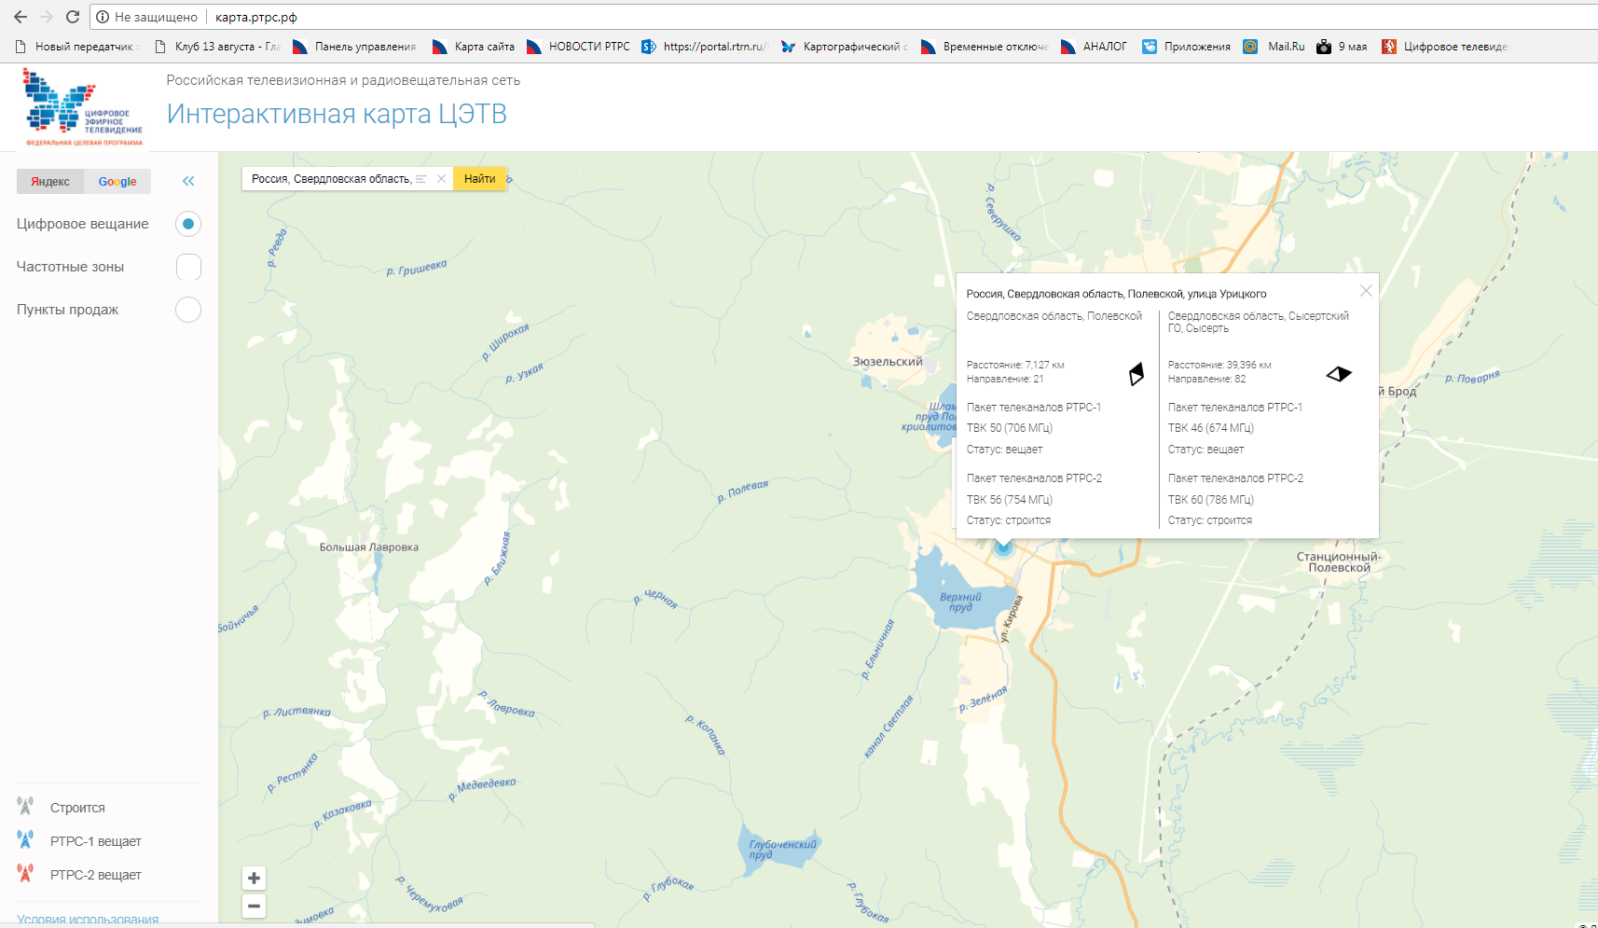
Интерактивная карта ЦЭТВ
Сайт РТРС.РФ
Единый информационный центр
8-800-220-20-02

Slide 14
СПАСИБО ЗА ВНИМАНИЕ!

